Slide 1
History of Multicopter
—— 龚志豪

Slide 2
Before 2005
20世纪90年代之前，惯性导航系统一般是十几公斤的大铁疙瘩；
20世纪90年代之后，随着微机电系统（MEMS）研究的成熟，几克重的MEMS惯性导航系统被制作了出来，使得多旋翼飞行器的自动控制器可以做了；
但是MEMS传感器数据噪音很大，不能直接读出来用，于是人们又花了一些年的时间研究MEMS去噪声的各种数学算法；
这些算法以及自动控制器本身通常需要速度比较快的单片机来运行，于是人们又等了一些年时间，等速度比较快的单片机诞生；
接着人们再花了若干年的时间理解多旋翼飞行器的非线性系统结构，给它建模、设计控制算法、实现控制算法；
直到2005年左右，真正稳定的多旋翼无人机自动控制器才被制作出来。

Slide 3

2005
德国的一家四旋翼无人机系统开发商Microdrones成立于2005年10月，并致力于垂直起降旋翼自主式微飞行载具(VTOL AUMAV)的开发

Slide 4
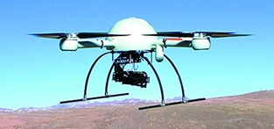
2006
德国的Microdrones推出md4-200四旋翼无人机系统，重量约900g，直径70cm，滞空时间20分钟。应用于空中摄影、考古、植物保护、火警及救援服務、边界管制、警察、特种部队及军方。开创了全球电动四旋翼无人机在专业领域应用的先河

Slide 5
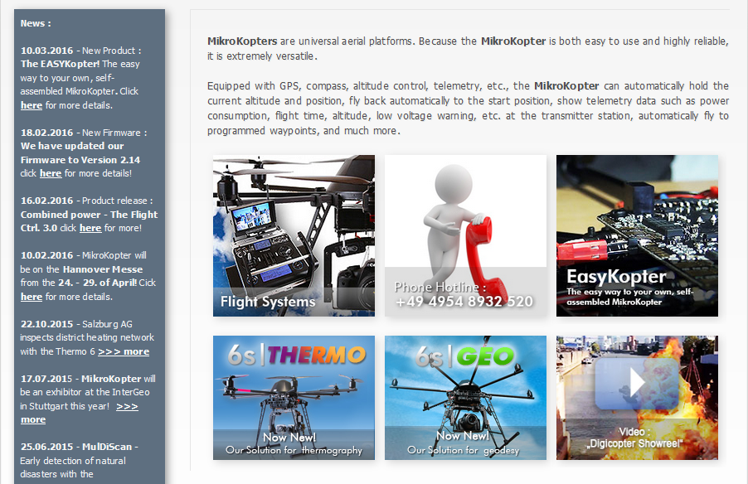
2006
2006年10月24号，德国的Holger Buss和Ingo Busker创造了MK，一个伟大的Mikrokopter飞行员社区

Slide 6
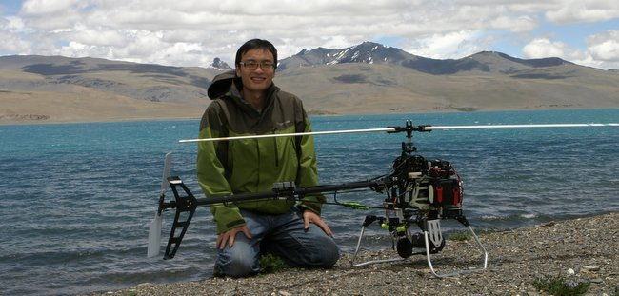

2006
2006年，还是香港科技大学的在读研究生汪滔在自己的宿舍里打造出了飞行控制器的原型产品，并携团队和技术参加了高交会，之后毅然决定成立大疆创新公司。于是他跟两位同学来到了深圳这个制造业中心，把一套三居室的公寓作为工作室，资金来自汪涛剩余的大学奖学金。这时他们的主要产品是小型直升机飞行控制系统，以4万元一套这样的价格销售给大学和国有电力公司这样的客户。这些小订单让汪涛得以维持一个小小的员工团队，而他自己和其他香港科技大学的同窗则依靠他们剩余的大学奖学金生活

Slide 7
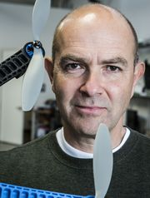
2007
2007年5月，克里斯•安德森用乐高 Mindstorm搭建无人机时，建立了 DIYDrones.com（目前最活跃的四轴飞行器/无人机社区）
克里斯·安德森（Chris Anderson），前《连线》主编，著有《长尾理论》，《创客：新工业革命》等畅销书。创客运动的积极倡导者和领袖级人物。

Slide 8
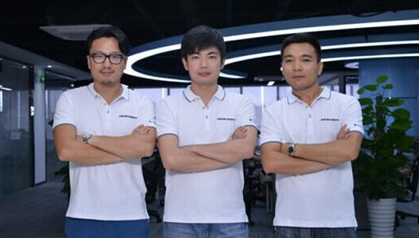
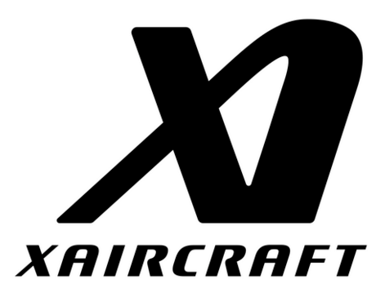
2007
前微软中国区 MVP 彭斌于2007年创立了极飞电子科技有限公司（XAIRCRAFT），总部位于中国广州，是国内最早开始研发多旋翼无人机的公司之一

Slide 9

2007
零度智控也同时成立，其创始人杨建军进入无人机领域之前，曾从事研究航天飞行器的研究。这是杨建军脱下军装后第一次创业，由于此前在航空航天部门工作多年，零度智控开始几年总带些“国家队”烙印。那时零度智控凭借技术优势与国家队捆绑，做了很多专业市场应用项目，相对来说，“不用去考虑成本，也不会去考虑结果，更不会去想消费体验”

Slide 10
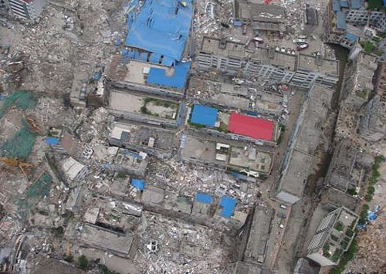
2008
大疆公司的无人驾驶直升机系统取得了一定的技术创新，其直升机飞行控制器产品已经可以实现自主悬停、姿态航向保持和GPS定点飞行等在内的常规飞行控制功能，并在汶川大地震的现场航拍中发挥了作用
“深圳大疆创新公司成功突破国外垄断多年的无人驾驶小型直升机市场，产品成功销往韩国等国家。该公司研制的无人驾驶直升机系统在汶川地震救灾中大显神威，在多个受灾地区上空拍摄了１０００多张珍贵的灾后照片，以科技手段协助当地政府快速评估灾区地面、河道及设施所受的破坏，并拍到多个堰塞湖的３Ｄ影像，为救援人员准确计算湖中水量、设计应对方法提供了参考。”

Slide 11
2008
国内部分民间爱好者开始注意到了机械结构简单，适合DIY的四旋翼飞行器。并有少部分人掀起了以德国的Mikrocopter为中心讨论四旋翼实现方案的热潮 ，其中以当时的“AVR论坛”（后来的阿莫论坛）中的四轴飞行分论坛为代表。但由于当时大部分业余爱好者对于四旋翼的系统认识不够深入，加上传感器等各方面技术和材料的限制，能够获得实质性进展的人并不多，讨论的热潮也慢慢沉寂下去了

Slide 12

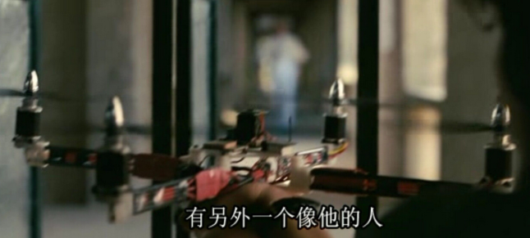
2009
多旋翼飞行器最早出现在公众面前可能是2009年的那部印度电影《三傻大闹宝莱坞》（Three Idiots），特立独行的工程学院学生兰乔悄然接手了一个因学业而被放弃了的小型飞行器的项目，最终实现其稳定飞行的功能，但却用这架小巧、稳定的四轴飞行器航拍到了同学（飞行器原作者）自杀的画面

Slide 13

2009
克里斯·安德森（Chris Anderson）和时年20岁的佐迪·穆诺茨（Jordi Munoz）于2009年创建3D Robotics公司。很多人甚至把 3D Robotics 的成立称为：美国商业无人机领域标志性事件之一

Slide 14
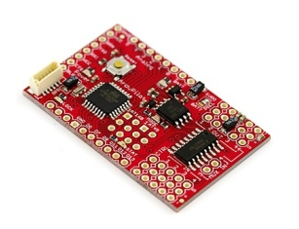
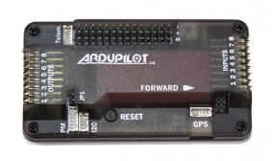
2009
2009年5月，Jordi/3DRobotics发布了第一款Ardupilot板子（使用红外温度传感器），11月Jordi创建了ardupilot代码仓库，并与Doug Weibel，Jose Julio编写了第一版使用William Premerlani的DCM算法的ArduIMU

Slide 15
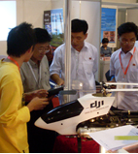
2009
大疆创新的第一代里程碑产品无人直升机飞控XP3.1问世。结合地面站，WayPoint功能使直升机能按照预先在地面站软件中设定的飞行航线或在飞行过程中在地面站软件中进行航线的修改实现自主飞行

Slide 16
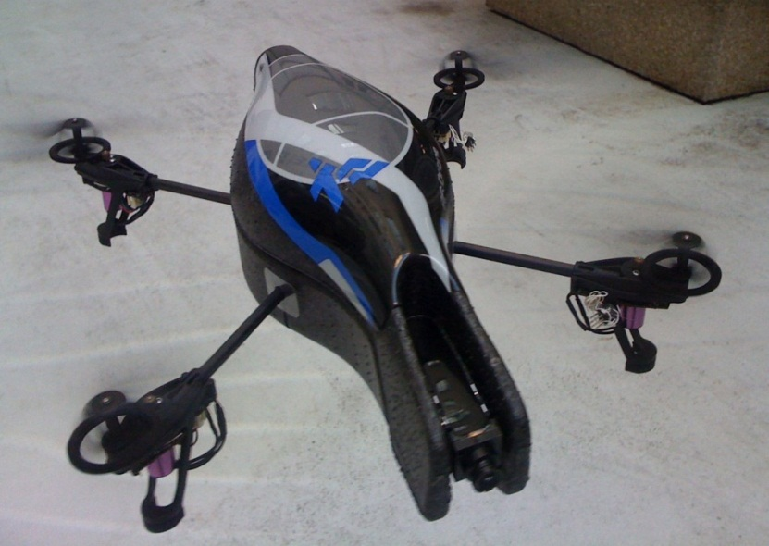
2010
2010年1月6日的CES(International Consumer Electronics Show)上法国的Parrot公司发布第一代 Ar.Drone。这款飞机的首次公开亮相时即引发巨大的轰动，可以称为是消费级多旋翼飞行器的启蒙力量，其成功让世界范围内掀起一阵做四旋翼飞行器的风潮
Ar.Drone上的摄像头可以让玩家透过屏幕，实时观赏沿途飞行的风景。通过WiFi连接到iPhone或者iPod Touch，控制AR Drone作出各种飞行动作。而通过其摄像头以及AR技术实现的多人虚拟对战游戏功能，在屏幕上直升飞机前会出现虚拟的敌人（屏幕上看到的游戏场景是真实的摄像头拍摄场景与虚拟环境的叠加），可以让玩家有逼真的空战体验。

Slide 17
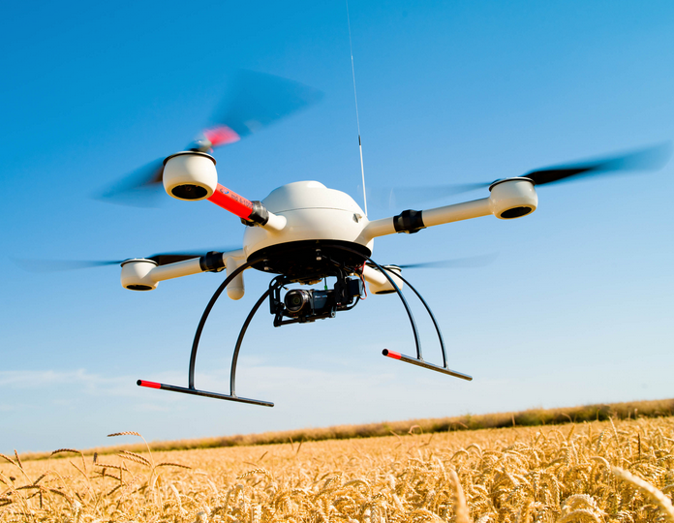
2010
Microdrones推出md4-1000四旋翼无人机系统。飞行器自重仅2650克，重量轻强度高。机身尺寸1750mm，最大任务载荷2000g，最大留空时间在2000g 任务载重不小于20分钟（空载续航可达88分钟）

Slide 18
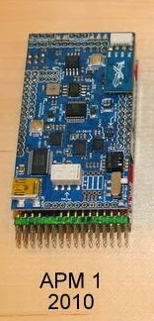
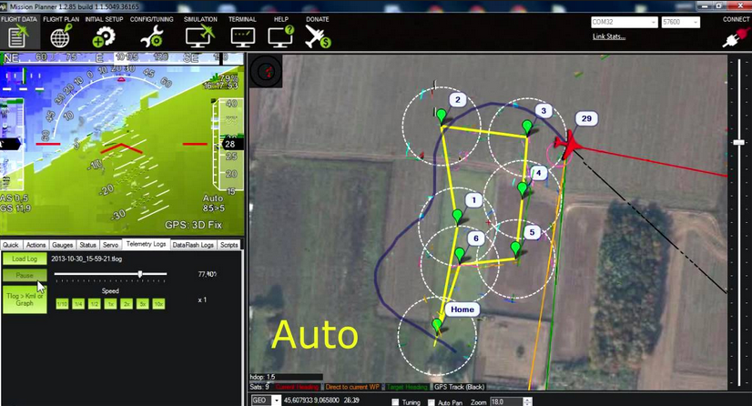
2010
3d Robotics 推出了APM1，并由Doug 和 Jason 发布了Ardupilot 2.6，改善了油门控制, 支持ArduIMU
Jason在ArduPlane的基础上使用另一种控制逻辑重写了ArduCopter，使APM飞控能够支持多旋翼飞行器。增加了悬停模式, 绕圈模式, 返航, 任务脚本, 失控保护, 起飞, 降落, 等等，使其更加自主化
8月，Michael Oborne发布了Mission Planner(多旋翼飞行器地面站软件）

Slide 19
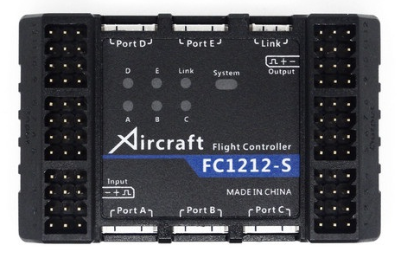
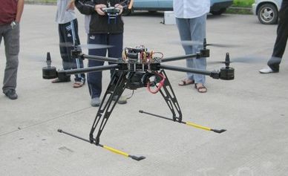
2010
极飞推出了FC1212-S多旋翼飞行控制器，使用ARM 32位处理器，ST的数字MEMS传感器，可以实现稳定的飞行，但最初推出的版本没有携带GPS模块和气压计（后续扩展），所以还不能实现定高定点、航线等功能
同年10月，极飞发布了X650四旋翼套机

Slide 20
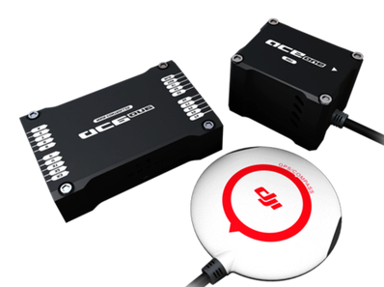
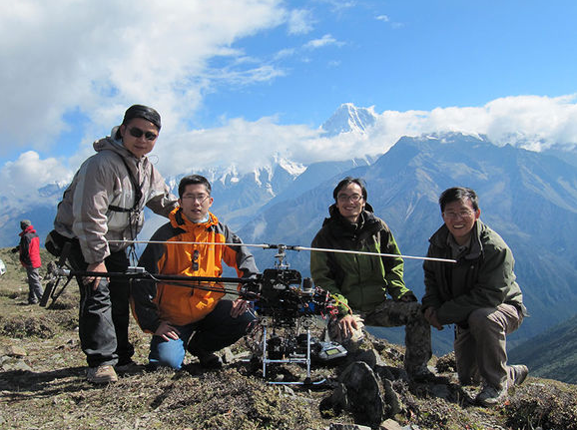
2010
大疆创新重磅产品ACE One直升机飞控发布，把市面上几万元的产品价格做到不到两万，迅速打败了当时德国和美国的两家竞争对手。Ace One的热卖给 DJI 带来了初步的成功，但那时候主打飞控模块的 DJI 最多只能算是一个极小众市场的领跑者，2010 年前后，全球多旋翼无人机市场出现了井喷式增长，汪滔再一次决定挑战自己，跟随技术扩散的路径进一步扩张版图

Slide 21
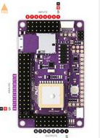
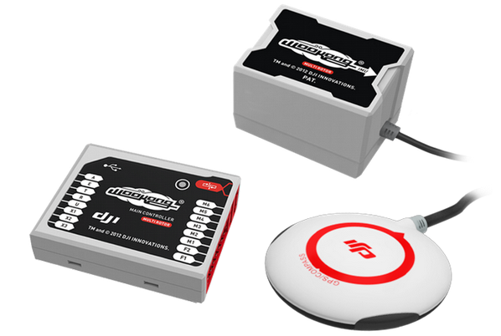
2011
3D Robotics发布了APM2
极飞为FC1212-S飞控增加了GPS模块，内置高精度气压计，使飞控能实现定高，定点以及返航等功能
8月，大疆创新推出了第一代商用高端多旋翼飞控系统——WooKong-M

Slide 22
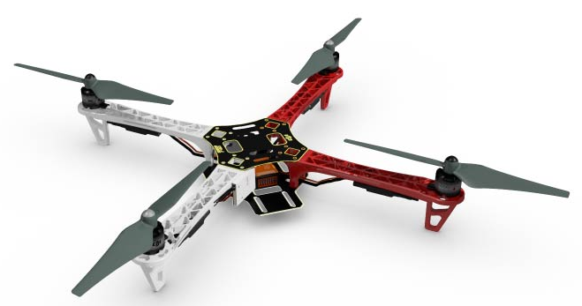
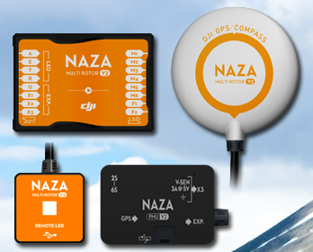
2011
大疆推出了后来风靡一时的风火轮机架F450
大疆还发布了价格更有亲和力的NAZA飞控

Slide 23
2012
在2012年里，极飞沉寂了一整年。原因是公司出现了战略失误，研发重心转移，而飞控研发进度近乎为零，以下引用彭斌（极飞创始人）原话
我们犯下了什么错误？ 从2008年XA开始进入商品化多旋翼市场以来，一路奋斗拼搏至2011年推出X450Pro与X650Value时，大量用户拥抱了XAircraft，购买了我们的产品。但这正式暴风雨前的宁静，一切看似那么的美好。在那时XA的研发团队，开始规划一个庞大的飞控和周边扩展计划并投入很多的人力资源，这个飞控体系我们叫SuperX。人力资源的缺乏与分散让我们在飞控系统上的研发成果无法应对2011年底的市场竞争。当竞争出现时，我犯下了创业以来最大的一个错误，就是匆忙迎战。把SuperX的一些研发成果整合到FC1212-S系列，推出了FC1212-P+AHRS-P+Autopiot与性能没有质的提升的AHRS-S V2.在2012年初，我发过一则帖子说明我接下去一年需要做的事情，或许很多人不能理解，甚至没有看到。但不管如何XA研发团队，痛定思痛回到SuperX的计划中去，把没有完成的事情一个一个完成，在上百个加班加点的日子里，SuperX飞控系统趋于完美，但2012年就这样过去了。

Slide 24
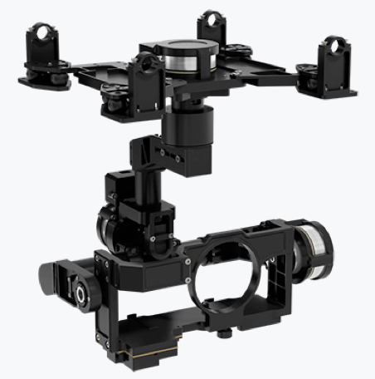
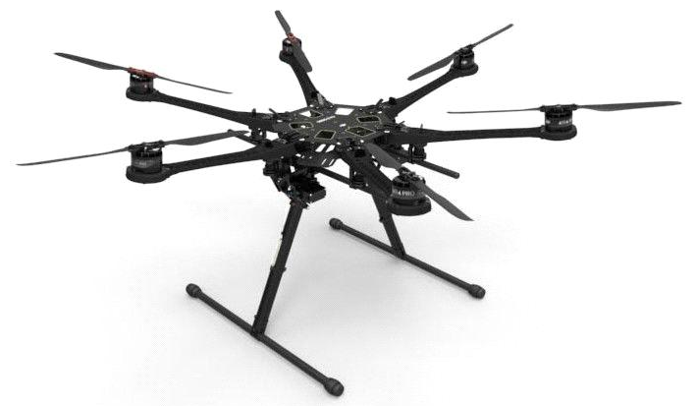
2012
大疆推出了革命性的多旋翼整机筋斗云S800和高端三轴无刷云台禅思Z15，面向专业级航拍 市场。S800+Z15带来的前所未有的稳定航拍画面震撼了业界。以往只有使用昂贵的航拍平台才能得到的画面，用这个价格低廉，使用方便的六旋翼航拍整机就能轻松实现

Slide 25
2012
2012年，国内论坛里又掀起了一股DIY微型四轴飞行器的热潮，从中诞生了不少开源微型四轴项目，其中持续时间较长，流传较为广泛的有匿名四轴，圆点博士四轴等，还有我们学院的正在处于发展状态的Filter Innovation(Filter创新)

Slide 26
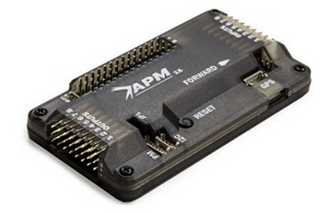
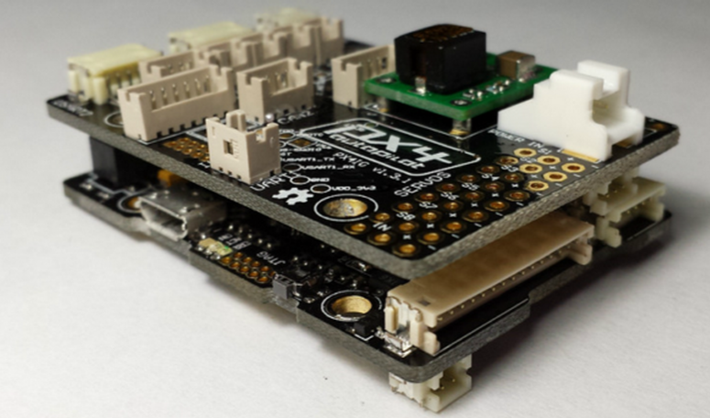
2012
3D Robotics发布了APM2.5/2.6，同年7月，苏黎世联邦理工学院(Lorenz Meier,MikeS) /3D Robotics发布了PX4
2012年12月，Randy and Leonard 在ArduCopter(AC2.9)中加入了基于惯导的高度自动控制，得益于Jonathan Challinger成功设计出了3阶互补滤波器的原型

Slide 27
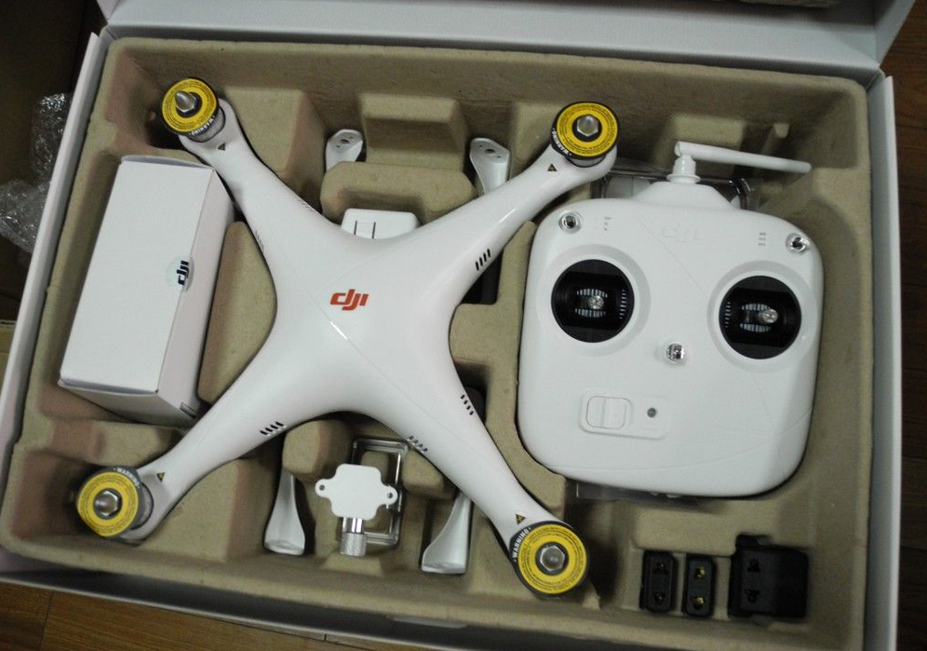
2012
大疆发布了第一款具有划时代意义的消费级多旋翼一体机Phantom
这款飞行器不仅有精致的外观，小巧的体型，还集成了高寿命、稳定的飞行动力系统，Naza-M+GPS多旋翼飞控系统，并配置定制的无线电遥控系统，在出厂前已经设置并调试所有的飞行参数及功能。其免安装、免调试的即刻飞行方式，易操作、易维护的集成稳定设计，让稳定飞行和趣味航拍轻而易举。

Slide 28
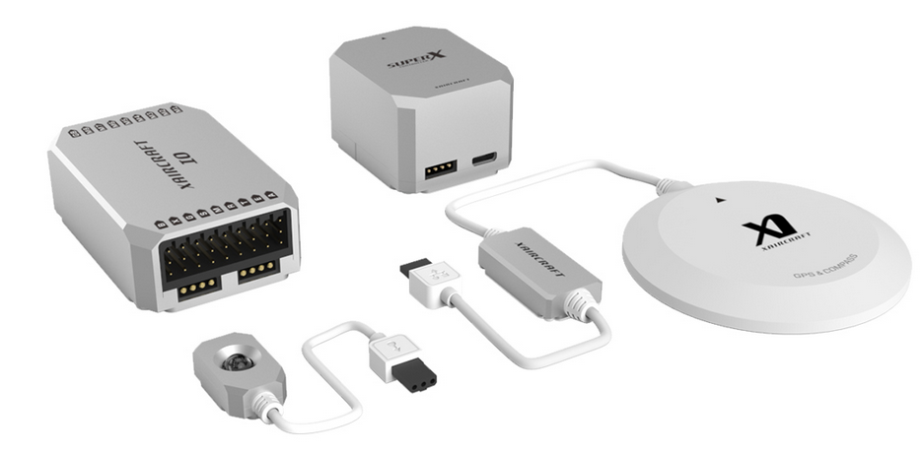
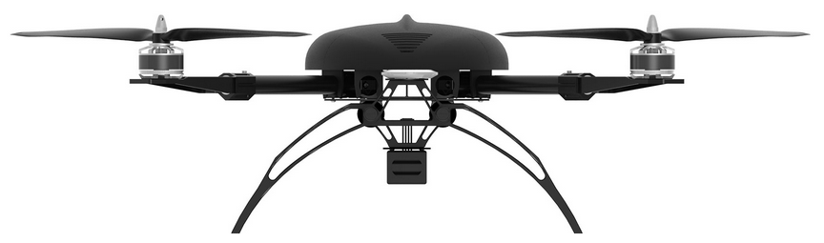
2013
极飞复出，推出了全新一代飞行控制系统——SuperX，这款飞控采用了工业级陀螺仪、GPS模块，内置飞行数据记录模块（黑匣子），可记录最近40分钟的飞行数据；并内置电源管理模块(PMU)，可保障飞控系统稳定工作
同时还发布了新款X650 Pro飞行器
尽管如此，此时极飞大势已去，在费级飞行器市场已经难以撼动DJI的地位，且在消费级领域DJI走得越来越快，越来越远

Slide 29
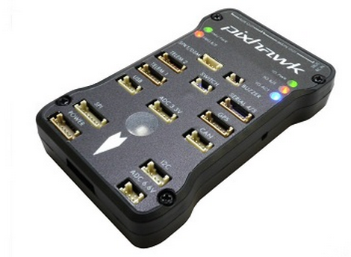
2013
Ardupilot的代码从google code搬到了github
Leonard and Randy为ArduCopter的航线飞行加入了惯性导航的支持(AC3.0)
ETH (Lorenz Meier,MikeS) / 3D Robotics发布了Pixhawk飞控

Slide 30
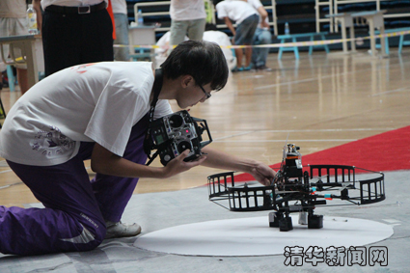
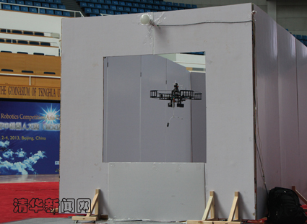
2013
2013年8月2日~4日，国际空中机器人大赛（亚太赛区）在清华举行。清华大学THRONE代表队的四旋翼飞行器率先完成自2010年以来尚未有参赛队挑战成功的第六代任务，荣获此次比赛亚太赛区的“最佳任务完成奖”，清华代表队所使用的四旋翼飞行器购买自德国的AscTec公司

Slide 31
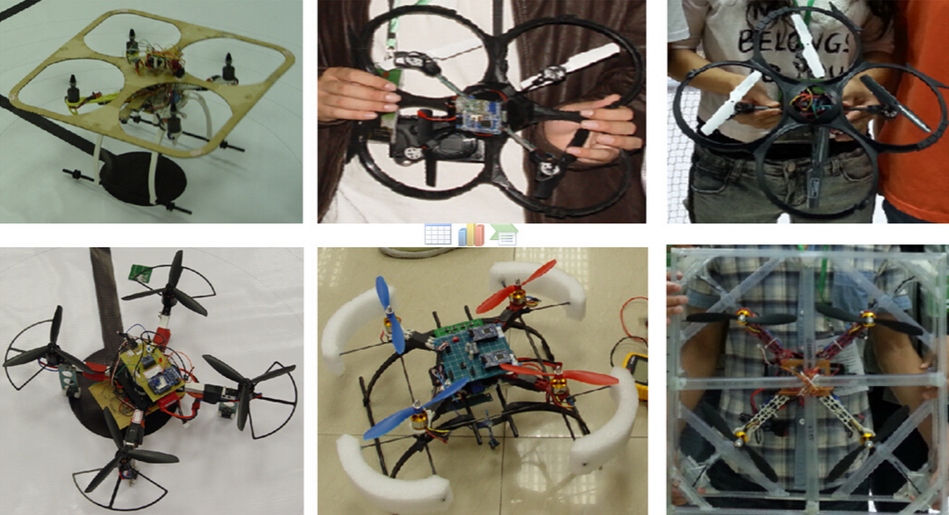
2013
2013年9月举办的全国大学生电子设计大赛的控制类题目中首次出现了四旋翼自主飞行器（B题），进一步在全国高校中推广了多旋翼飞行器技术

Slide 32
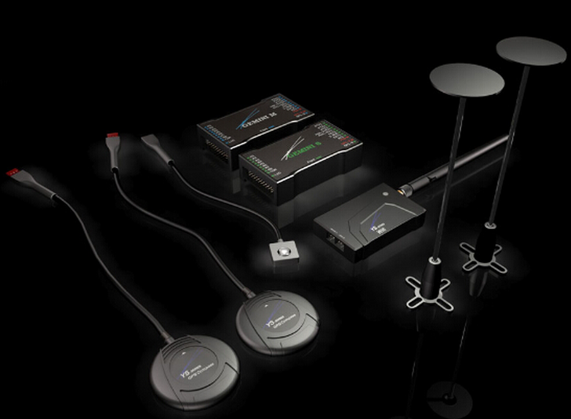
2013
零度智控推出了业界首款多旋翼双冗余度飞控——双子星（GEMINI）飞控。主打可靠性与安全性，包含两套独立工作的GPS、磁罗盘、IMU，当任何传感器有偏差或错误时会自动无缝切换到另外一套的相应传感器并给用户报警提醒，从而将系统失效率降低到几乎不会发生的概率

Slide 33
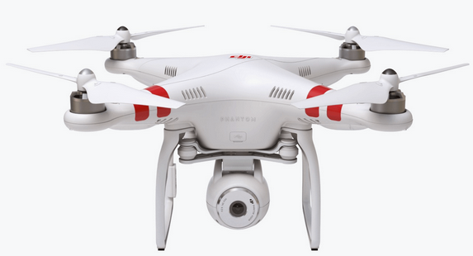
2013
大疆天猫旗舰店上线
大疆发布首款自带高清摄像头和WiFi图传的多旋翼一体机Phantom2 Vision，售价6999，但只有单轴云台，无法实现稳定录像
Phantom2 Vision携带了第一个大疆自己生产设计的相机

Slide 34
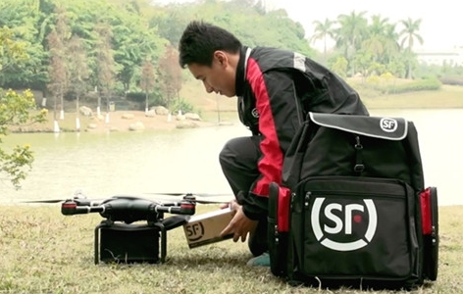
2013
顺丰和极飞达成合作，尝试利用无人机在物流点之间运送快递。这对于当时正在研发物流无人机的极飞来说，无疑是一件极具开拓性的事情。为了让这种超前的创新模式走进现实，提高无人机快递的可行性，极飞联合顺丰开发了一套空中物流系统。这套系统由全天候飞行器、远程调度系统、地面收发站点和第三方（民航监管部门）管理平台四个部分组成

Slide 35
2013
中国民用航空局发布了《民用无人驾驶航空器系统驾驶员管理暂行规定 》
其中规定下列三项情况下，无人机系统驾驶员自行负责，无须证照管理：
A．在室内运行的无人机；
B．在视距内运行的微型无人机；
C．在人烟稀少、空旷的非人口稠密区进行试验的无人机；
（微型无人机，是指空机质量小于等于 7 千克的无人机）
随着技术进步，民用无人驾驶航空器的生产和应用在国内外得到了蓬勃发展，其遥控驾驶人员的种类和数量也在快速增加。面对这样的情况，国家有必要在不妨碍民用无人机多元发展的前提下，加强对民用无人机驾驶人员的规范管理，促进民用无人机产业的健康发展

Slide 36
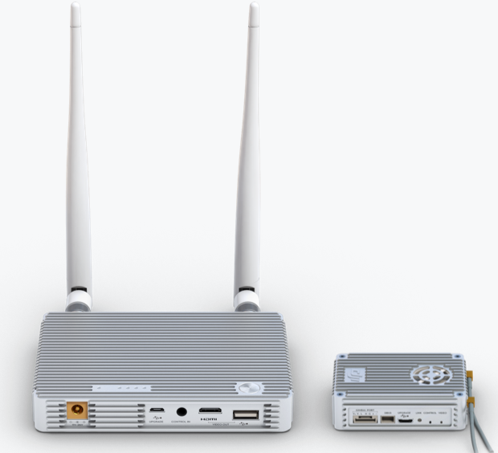
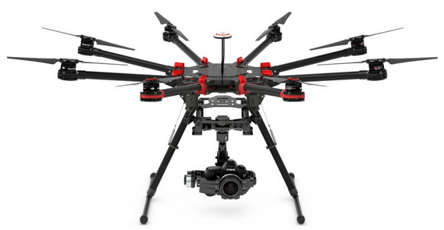
2014
大疆发布“筋斗云”S1000八旋翼飞行平台
大疆推出2.4G全高清数字图像传输系统——DJI Lightbridge。最高可传输1920*1080p@30fps的全高清图像数据

Slide 37
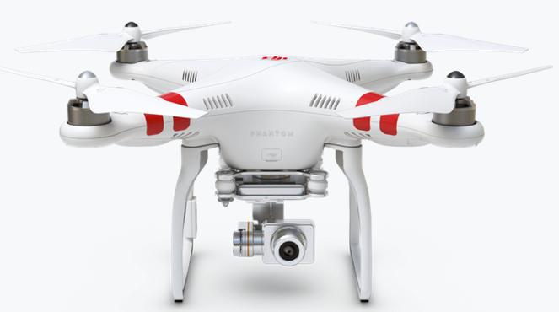
2014
大疆发布了最新的Phantom 2 Vision+，在原有的基础上增加了三轴无刷高精度云台
2014年10月12日，李泽湘教授带着一线的研发人员再一次来到了海拔 5000米的子梅垭口，进行产品测试。通过提高电池、电机和桨的性能,再加上优化之后的图像传输算法以及飞行控制算法,新一代的大疆精灵Phantom 2 Vision+实现了从海拔4500米起飞,飞到海拔5600米高度的成绩,相对飞行距离超过 1050米

Slide 38
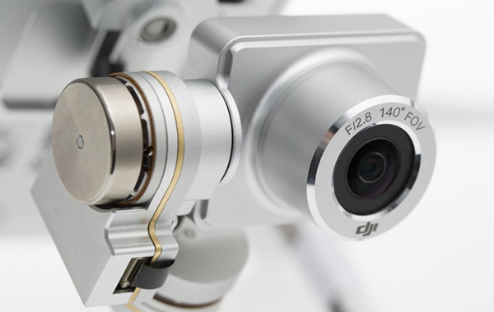
2014
最早的Phantom1代经常作为GoPro的飞行载具，这种完美的结合甚至让 GoPro曾经找到大疆寻求定制自己品牌的一体化航拍设备，但因为双方价格没有谈拢而放弃了这个合作，现在看起来这或许是一个大疆很有意义的选择，因为大疆这几年建立了自己完整的技术系统积累，现在已经不满足做产业链条上的一个环节，而是要创造由自己主导的完整系统了

Slide 39
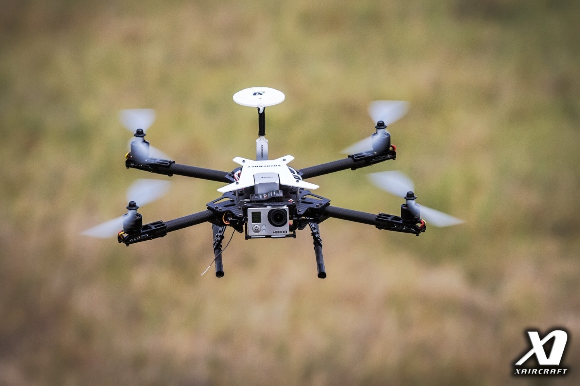
2014
极飞完成了 2000 万美元的A轮融资。本轮融资由来自硅谷的成为资本（Chengwei Capital）独投。此前，成为资本曾在中国大陆投资了优酷、汉庭酒店等公司

Slide 40
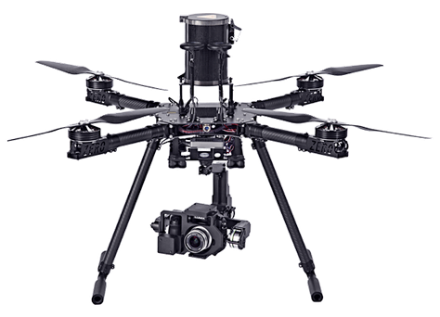
2014
零度智控推出High One专业级四旋翼航拍一体机。该机集成了“双子星”（GEMINI）双余度飞控、降落伞、Z1400高端三轴无刷云台，可搭载微单相机，实现专业级航拍

Slide 41
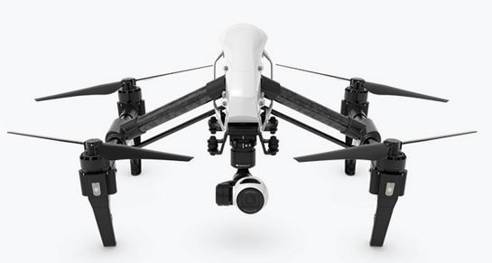
2014
大疆在全球同步发布会上发布了新一代四旋翼航拍一体机——Inspire 1。这是全世界首款自带4k相机的无人航拍飞行器，集合了大疆创新众多最前沿科技，是继大疆精灵后的又一款颠覆性产品
Inspire 1融合了流线型设计，能在飞行中变形收起脚架，使航拍360度无遮挡。其全新的模块化相机云台系统自配了4K相机，加上内置的新一代Lightbridge高清视频传输技术，解决了此前图像偶尔不稳定、不清晰及传输距离较短的难题，使用户在飞行中也能实时享受720p视觉体验。除了具备基于GPS的室外导航系统外，Inspire 1还装配有视觉定位系统，可以在无GPS信号的情况下实现自主悬停。

Slide 42
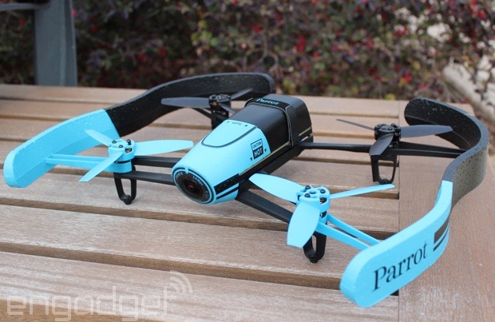
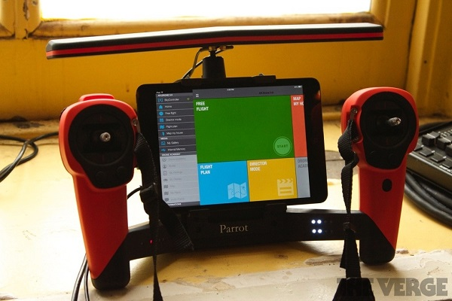
2014
2014年11月，法国parrot公司正式发布新款飞行器Bebop Drone（AR.Drone 3.0），配备了1400万像素可拍摄1080P，Bebop单机售价为499美元，搭配Skycontroller遥控器的售价为899美元

Slide 43
2014
2014年1月， 北京亿航创世科技有限公司成立
2014年4月， 亿航获得来自乐博资本杨宁的一笔数百万元的天使投资
2014年5月， 亿航在点名时间上发起了一个名为“Ghost 智能空中机器人”的四旋翼飞行器产品的众筹，最终获得37万元的众筹资金。Ghost主打全手机遥控，打造傻瓜无人机，让没有飞行经验的用户也能轻松驾驭
2014年11月，Ghost上线美国众筹网站Indiegogo，24小时内打破了10万美元的预期目标，最终众筹金额接近80万美元，越以往中国产品海外众筹最高金额
2014年12月30日，亿航宣布获得GGV资本的1000万美元A轮投资

Slide 44
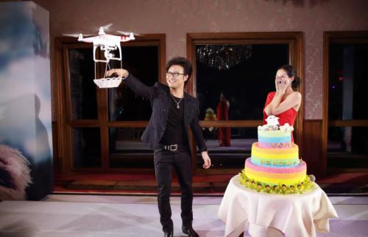
2015
2015年2月，汪峰向章子怡求婚成功，而这个助汪峰上头条的飞行器正是大疆的Phantom 2 Vision+，这条火遍全国的新闻同时也引起了普通民众对四旋翼飞行器的兴趣

Slide 45
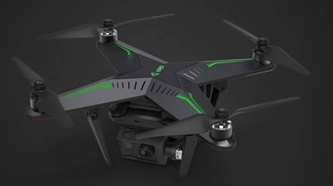
2015
2015年2月，鼠标大亨雷柏科技5000万注资零度智控并设立合资新公司深圳零度，并联手推出新公司旗下首款消费级四旋翼无人机Xplorer
不过Xplorer2月份发布，开放预订，并承诺3月发货，但期间多次跳票，最终于5月份跳水2千元，开始发售

Slide 46
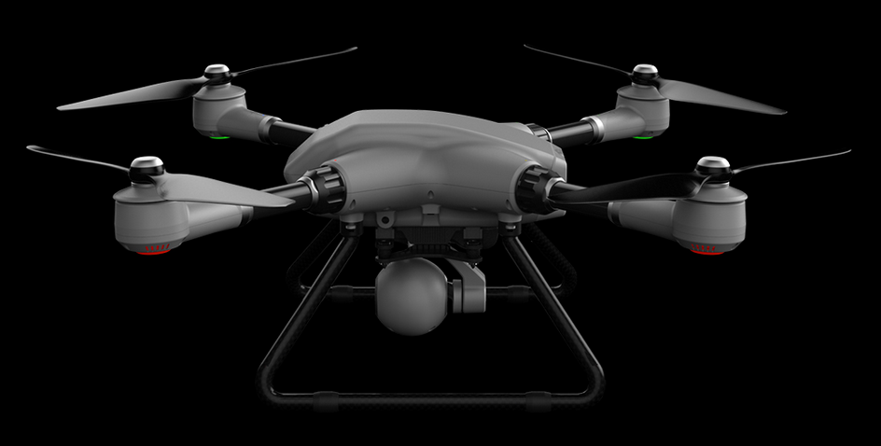
2015
2015年2月8日，极飞在极飞年度科技大会上发布新一代旗舰机型Xmission极侠，主打消防、物流领域

Slide 47
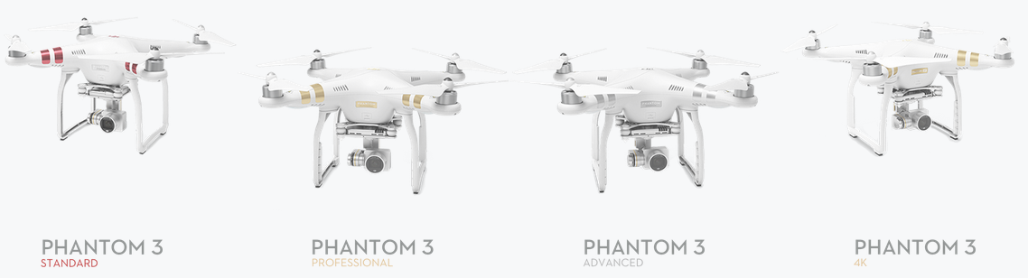
2015
2015年4月8日，大疆在纽约、伦敦和慕尼黑三地同步举办新品发布会，并正式推出旗下最新款 “精灵”系列 Phantom 3 ，加量不加价，极具性价比

Slide 48


2015
2015年4月13日，3D Robotics 发布旗下第一款消费级航拍一体机SOLO

Slide 49
2015
2015年5月6日，DJI大疆创新和风险投资公司Accel今日共同宣布，大疆创新已经获得来自Accel的7500万美元投资，这轮融资中大疆的估值约80亿美元。作为Accel历史上规模最大的单笔投资之一，这项融资将极大地推动DJI大疆创新在全球市场的扩张，并促进无人机行业及其生态系统的蓬勃发展

Slide 50

2015
大疆创新正式推出经纬系列Matrice 100开放式飞行平台与DJI Guidance视觉传感导航系统，为开发者在无人机领域的创新应用提供了一个功能更加强大、灵活的开发平台

Slide 51

2015
2015年4月19日，在北京第六届国际现代农业博览会上，极飞科技推出了智能农业植保无人机产品“农飞P20植保无人机系统（XPlanet）”

Slide 52


2015
农飞无人机系统包括农飞P20无人机（起飞重量可达20kg），XSense农飞智能气象站，农飞地面站，农业无人机调度管理系统四大模块，及配套的农飞智能电池和GPS手持测绘器

Slide 53

2015
农飞P20植保无人机支持多机协同作业，单个手持地面站最多可同时控制3部P20

Slide 54


2015
2015年8月1日，极飞农业南疆服务基地在新疆巴音郭楞蒙古自治州尉犁县正式开工建造，基地占地两万多平米，投资1.5亿，一期工程将于15年年底开始投入使用，计划16年7月全部竣工，届时将承担人才培养、无人机生产组装、农业航空技术推广等重要职能，为以尉犁为中心三百公里的南疆农户提供经济、高效、安全的无人机植保服务

Slide 55

2015
8月10日,亿航发生重大人事布局，原世纪互联总裁兼CFO萧尚文、财务副总裁刘剑，原联想集团副总裁祁卫，原微软中国渠道销售总监王绎钧四位人士加入亿航团队
8月24日，亿航宣布完成4200万美元B轮融资，由金浦投资领投，GGV纪源资本、真格基金、乐博资本、东方富海跟投

Slide 56


2015
2015年8月26日，英特尔向中国上海的一家无人机公司Yuneec投资了6000万美元，意图加快商用无人机市场布局

Slide 57

2015
DJI发布Inspire 1 Pro，相机升级为禅思X5，禅思X5系列是专为航拍设计的微型相机，能拍摄高画质4K视频和1600万像素DNG无损格式的照片

Slide 58
2015
2015年11月，我创建了Filter创新团队，主要致力于研究开发微型无人机系统，团队成员有龚志豪（飞控开发）、胡泽杰（Android端与Web）、王泽贤（机器学习），全部为原SMIE成员。并于2016年3月成立Filter Innovation Club，目前有9名核心成员，指导老师为陈龙老师，已经进行过2次无人机算法讲解课程

Slide 59

2015
DJI发布MG-1农业植保机，集成先进的飞控、可靠的内循环冷却系统、便携的折叠机身和操控简易的定制遥控器，飞行稳定，精准响应指令，作业操控便捷

Slide 60

2016
Intel与Yuneec公司联合推出Typhoon H自动壁障无人机，可以通过图像场景识别实现自动避障飞行，还支持防撞，可以在遭遇碰撞的瞬间收缩机翼保护机身

Slide 61

2016
深圳零度发布了首款自动避障的XPLORER 2无人机

Slide 62

2016
腾讯与深圳零度、高通合作推出全新的智能无人机YING，这款无人机产品具备可折叠悬臂，完全基于手机App操作，通过体感、触控以及自动跟随等智能化操作

Slide 63

2016
法国公司Parrot发布Disco固定翼无人机，Disco最高速度每小时80公里，续航时间为45分钟

Slide 64

2016
亿航公司发布世界上首款载人无人机——EHANG 184，该无人机可以乘载一位239斤的乘客，飞行高度可达3499米

Slide 65

2016
德国公司Volocopter首次无人机VC200载人试飞成功，该无人机为纯电动无人机，18旋翼设计

Slide 66

2016
VC200的原型机

Slide 67

2016
DJI在CES之后发布最新一代无人机——Phantom4，该无人机集合10项黑科技，包括视觉追踪、前视障碍物感知、视觉下定位、指点飞行、运动模式等

Slide 68

2016
零零无限发布了一款便携式无人机Hover Camera，官方宣称是结合了最先进的人工智能和小型飞行机器人科技的无人机

Slide 69

2016
大疆创新发布A3飞控，A3 Pro配备三套IMU和GNSS模块，配合软件解析余度实现6路冗余导航系统。在飞行中，系统通过先进的软件诊断算法对三套GNSS和IMU数据进行实时监控，当导航系统中的传感器出现异常时，系统立即切换至另一套传感器，以保障可靠稳定的飞行表现

Slide 70

2016
同一时期，DJI发布了专业级影视航拍的一体化飞行平台M-600，并集成了新一代精准可靠的A3飞行控制系统及Lightbridge 2高清数字图传，定位精度达到厘米级

Slide 71

2016
2016年5月25日，小米正式发布了小米无人机，采用模块化设计，起落架可折叠，云台相机可拆卸，支持一键自动起飞/降落、一键自动返航、自动悬停、指点飞行、航线规划、绕点飞行等功能

Slide 72

2016
零度智控发布迷你自拍无人机Dobby，DOBBY不仅体积小巧（可放进口袋），还将多项前沿科技和创新功能集于一身，DOBBY采用手机APP代替遥控器，一键起飞、拍拍起飞、语音操控、体感操控等多种起飞操控方式

Slide 73

2016
DJI发布同时发布重磅产品精灵4 Pro（Phantom 4 Pro）和悟2（Inspire 2）P4P拥有5向环境识别与4向避障能力，相机配备1英寸2000万像素影像传感器以及机械快门，可拍摄4K/60fps视频，7公里的Lightbridge图传系统，2.4GHz与5.8GHz双频段。

Slide 74

2016
DJI发布同时发布重磅产品精灵4 Pro（Phantom 4 Pro）和悟2（Inspire 2）Inspire 2除了拥有P4P的功能以外（除了侧面和后视感知），还搭配FPV（第一人称视角）摄像头以及上红外感知系统，强劲的飞行性能还有云台相机的飞跃提升。

Slide 75

2016
小蚁科技近日发布了一款无人机——小蚁 YI Erida，世界上首款全碳纤、配备小蚁4K运动相机的智能无人机。小蚁官方称，最高时速可达75公里/小时（秒速33米），最长续航则达到了惊人的40分钟。

Slide 76

2016
DJI发布可折叠的Mavic Pro（御），内置24个高性能计算内核、7公里高清图传、视觉与超声波环境感知系统、4K高性能航拍相机和三轴一体化机械云台，配备的高性能电池能支持长达27分钟的续航。

Slide 77

2016
DJI发布可搭配Mavic Pro（御）进行FPV飞行的飞行眼镜DJI Goggles，专为头戴式设备优化的触控板和体感控制。

Slide 78

2016
DJI发布N3飞控系统，新增的内置双IMU冗余设计，赋予飞行器高可靠性；“黑匣子”数据记录系统为飞行性能分析提供精准数据支持。

Slide 79

2017
DJI又发布惊艳产品掌上飞行器——Spark（晓），障碍感知结合机器视觉，具有人脸识别、手势控制、超小体积等功能，补全了DJI产品的价格链以及体积链

Slide 80
2017
1、成都双流机场发现“黑飞”无人机，东跑道被迫停航关闭达1小时20分钟，直接导致55个进出港航班延误，严重扰乱了机场飞行秩序。
2、昆明滇池国际会展中心无人机黑飞操控者被拘留5日，法规发布以来已查获五起。
3、杭州萧山机场无人机航拍与客机擦肩而过，引起警方调查。
4、西南、西北、中南地区机场就发生了19次疑似无人机影响航班正常运行事件，共有326个航班受到影响。而自2015年7月以来，成都机场空域已发生6起因为无人机航模等升空物体破坏机场净空安全的事件。

Slide 81

2017
DJI发布多边形禁飞区策略，为无人机设置了机场禁飞区和限飞区，防止机场事件再发生；
成都双流机场事件后，DJI发布100万悬赏，用来鼓励市民举报黑飞。

Slide 82

2017
我国收紧民用无人机监管，《民用无人驾驶航空器实名制登记管理规定》说明：250克及以上的无人机必须实名制登记。今年8月31日后，民用无人机拥有者还未实名登记的将受到处罚。

Slide 83
Superiorities of Small Drone
1、无需实名登记
2、可室内飞行，不受天气等外界条件限制
3、开发成本低
4、杀伤力小

Slide 84
Direction of Development
大载荷，长续航
自主避障及导航
多机编队协同控制
微小型化

